Slide 2
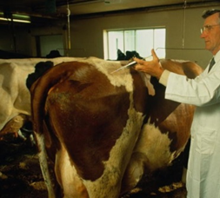
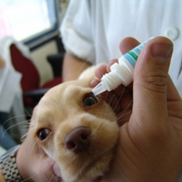
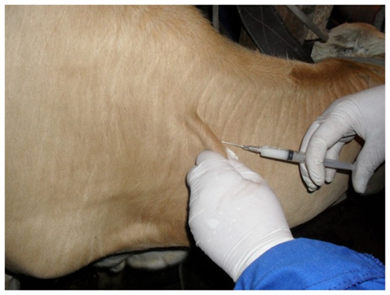
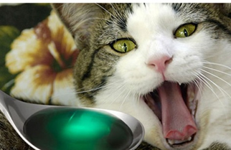
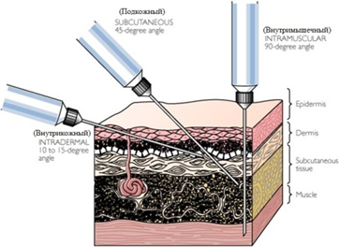
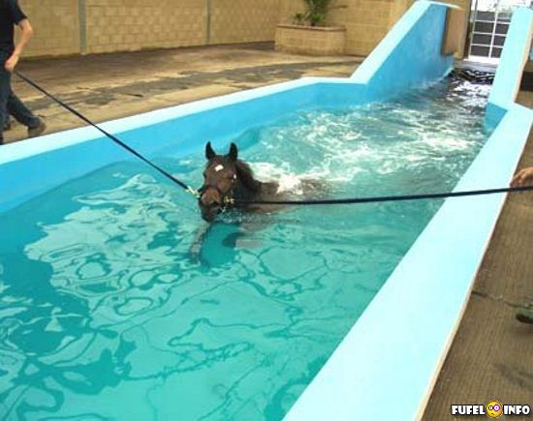
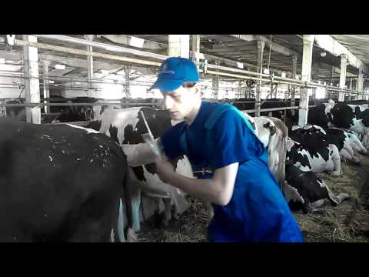
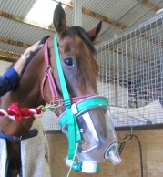
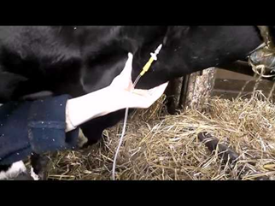
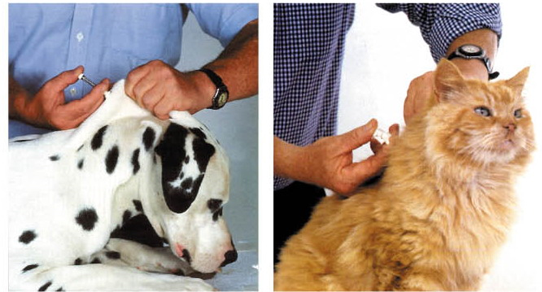

Slide 3
Ways of drugs administration to cattle
November,4th Ноябрь, 4
Пути введения лекарственных веществ

Slide 4
Let’s check your homework
Exercise 1. Define words
rumensuppositorywatersuspensiontrocarorallybolusesliniment
Exercise 2. Odd words
stomach, rumen, alcoholic, duodenum, goiter
Solutions, potions, boluses, ointment, Syringe
Exercise 3. Find the word according its first letter
R S L T

Slide 5
Техника безопасности и личная гигиена
Personal hygiene
Uniform
Washing and drying hands
Sterilizing hands with alcohol 70%, iodine 5% and carbolic acid 0,5%
Sterilizing wounds with iodine 5%
Tips of fingers and nails must be sterilized with iodine

Slide 6
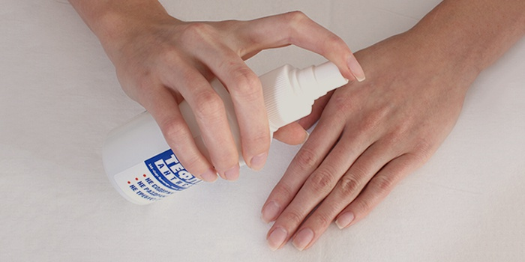
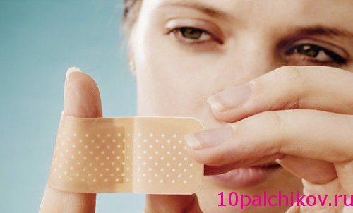
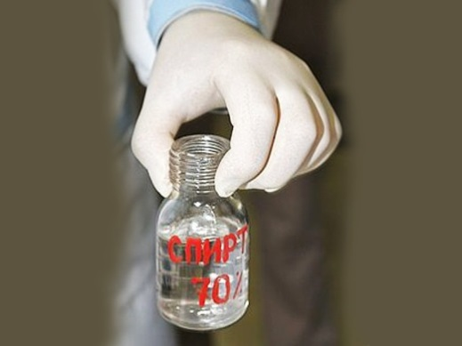
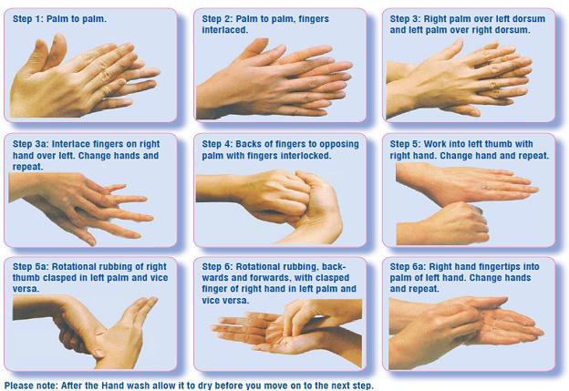
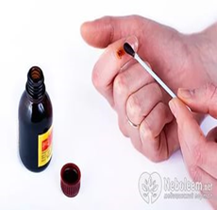
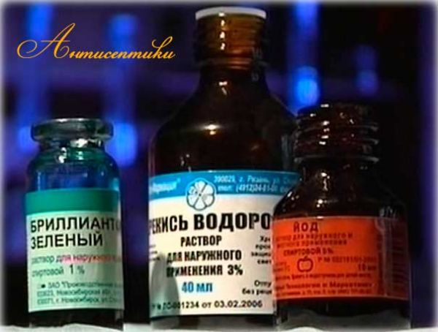

Slide 7
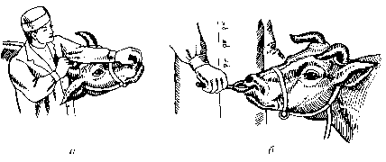
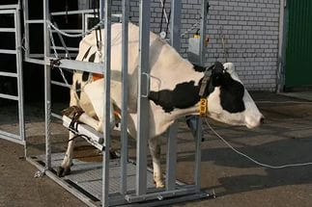
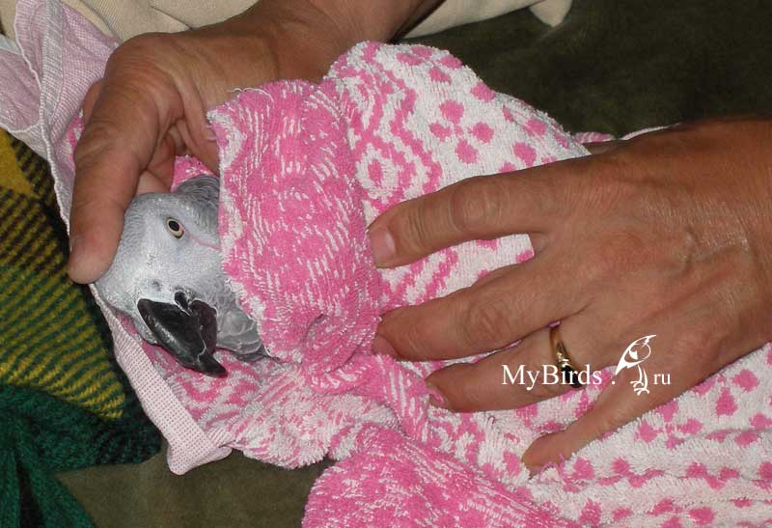
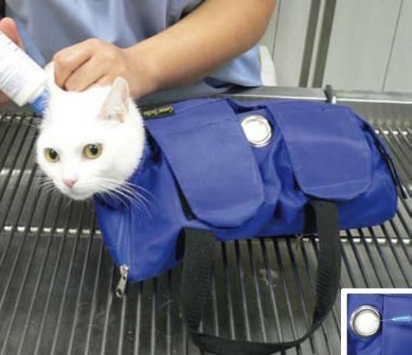
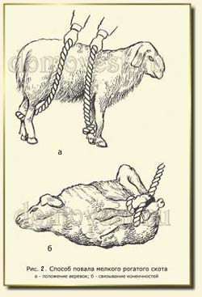

Slide 8
Fixation of an animal
Animal fixation depends on species, sex, age, habits, mood and type of work.
Cпособы фиксации животного преследуют три основные цели:
придать животному такое положение, при котором можно обеспечить свободный доступ к месту введения;
ограничить защитные движения животного и обеспечить тем самым условия для безопасного проведения манипуляций;
устранить возможность нанесения повреждений животному, как во время фиксации, так и после нее.

Slide 9
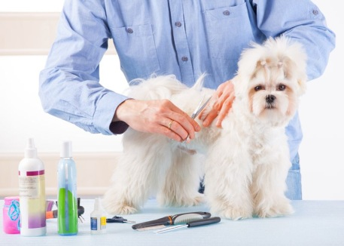
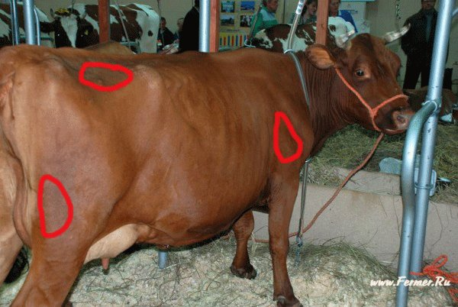
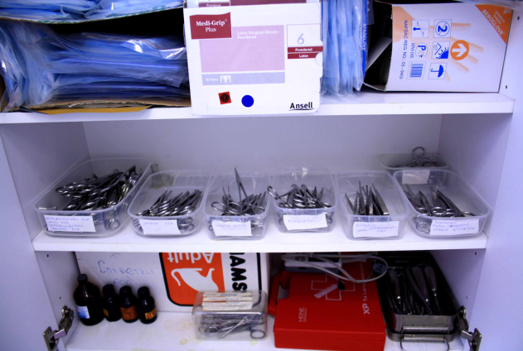
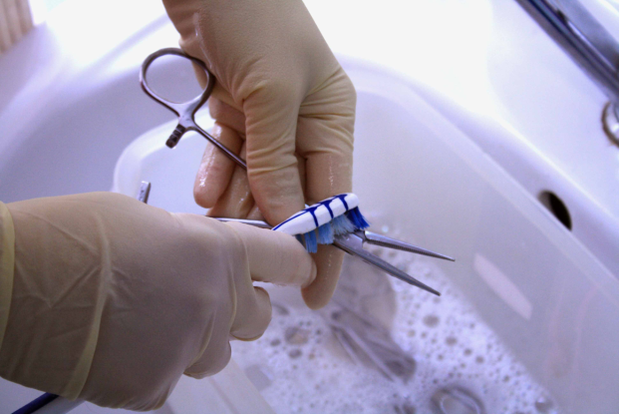

Slide 10
Methods and ways of drugs administration to cattle
Methods: unforced (by means of food and drink) and forced (using fixation)
Ways: External, internal and injections.
(force - сила)

Slide 11
Наружный способ
Местное воздействие - слизистая оболочка, кожа, раны, полости
Жидкие лекарственные формы - растворы, микстуры, слизи, настойки, отвары, настой, суспензии, эмульсии.
Твердые лекарственные формы – порошки, таблетки, сборы.
Мягкие лекарственные формы - мази, линименты, пасты, суппозитории, пластыри.
New vocabulary: suspensions, powder, charge, paste, plaster

Slide 12
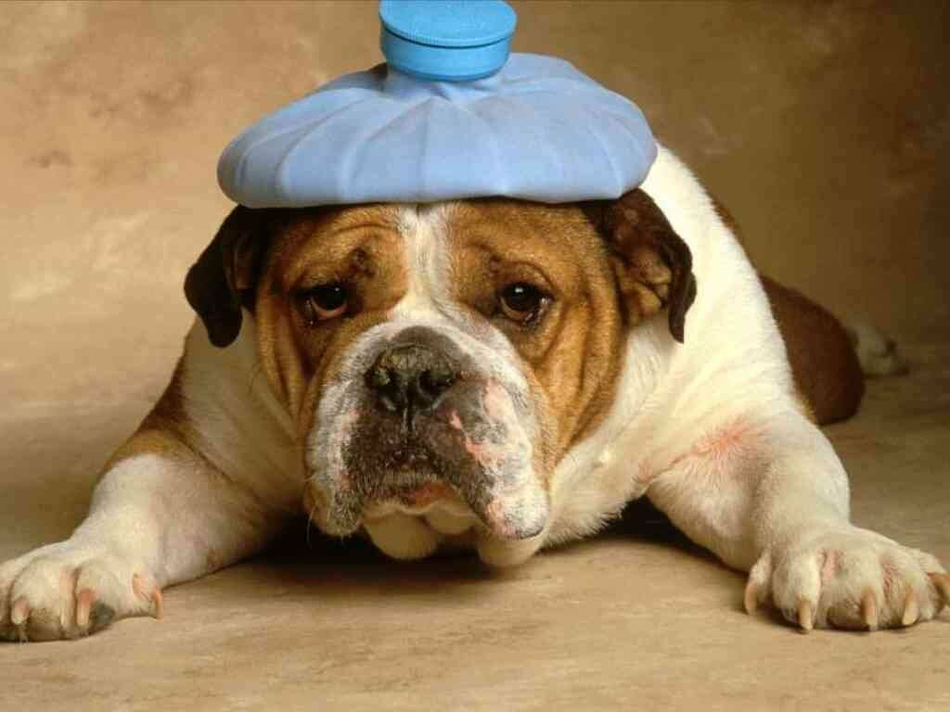
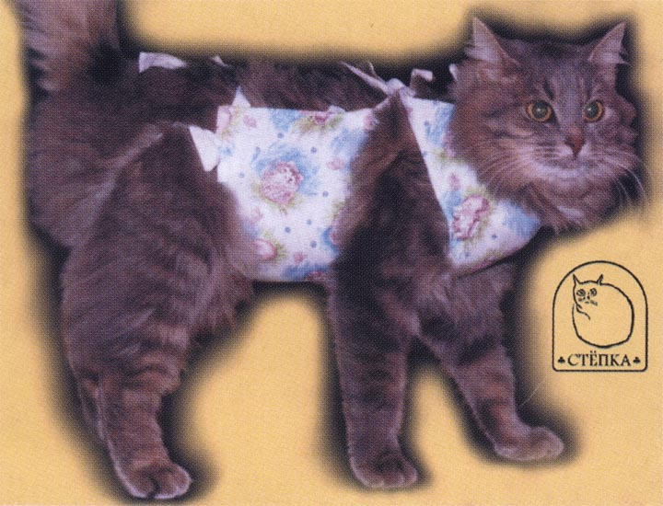
The compress
A compress is a special bandage for veterinarian purposes.
There are two types of compresses: hot compress and cold compress.
As medicine solutions in compresses are used wine alcohol, camphor alcohol, mustard and etc.
Layers in compresses: 1. medicine; 2. moisture-proof, hermetic; 3. heat-retaining, insulated; 4. fixing.

Slide 13
Internal way
The drug penetrates into gastro-intestinal tract.
Some drugs are appointed with food, drinks or put into stomach, rumen, goiter or duodenum.
Internally drugs are put into orally, rectally or through rumen.

Slide 14
Перорально
Liquid drugs - solutions, potions, mucus, tinctures, decoctions, suspensions, syrups, extractions, emulsions, etc.
Инструменты – ложки, резиновая бутылка, спринцовка, воронка со шлангом, рото-пищеводный зонд, шприц без иглы, каплемеры и др.
Hard drugs – powders, boluses, pills, granules, tablets, pellets, briquettes, charges, dry extractions.
Инструменты – ложки, капсулаторка, болюсо – пилюле даватель, таблетко даватель, порошко вдуватель и др.
Mild drugs - ointment, liniment, paste, capsules, suppositories, squashes, plaster.
Инструменты – ложки, шпатели

Slide 15
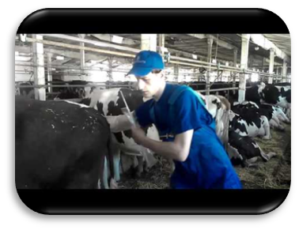
Rectally

Slide 16
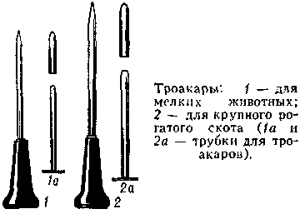
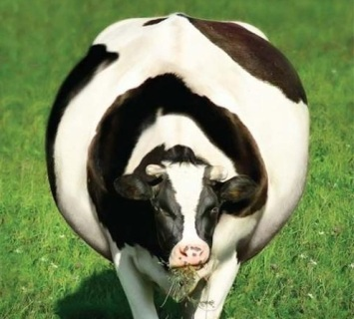
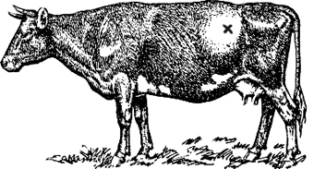
Через прокол брюшной стенки рубца
It is used rarely, and for example in case of tympani, атонии. As instruments a long needle and a trocar are used.
Этот способ введения через прокол брюшной стенки применяют редко и только при остром расширении его; для этого пользуются длинной иглой или троакаром (для удаления газа).

Slide 17
Injections – парентеральный способ
внутривенное – intravenous
внутримышечное - intramuscular
подкожное - subcutaneous
внутрикожное – intradermal
внутрибрюшинное - intraperitoneal
внутривымянное - in the udder

Slide 18
Внутривенное введение
Этот способ введения осуществляется при помощи шприцев, шприца Жане, аппарата Боброва или стеклянной воронки, соединенной иглой с резиновым шлангом. Вводить лекарства в вену надо медленно, строго соблюдая меры асептики и антисептики, дозы, концентрацию. В вену вводят гипертонические и изотонические растворы, которые должны быть стерильными.

Slide 19
W W W
Что? Зачем? Как?

Slide 20
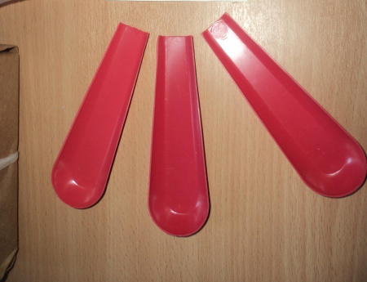
scoop

Slide 21
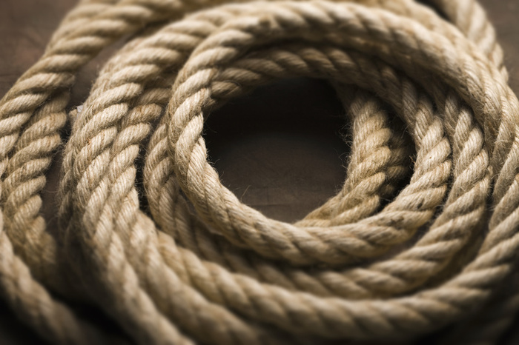
rope

Slide 22
What way?
skin
irrigation
External way
wounds
shedding
imposition of
an ointment
mucosa
wounds

Slide 23
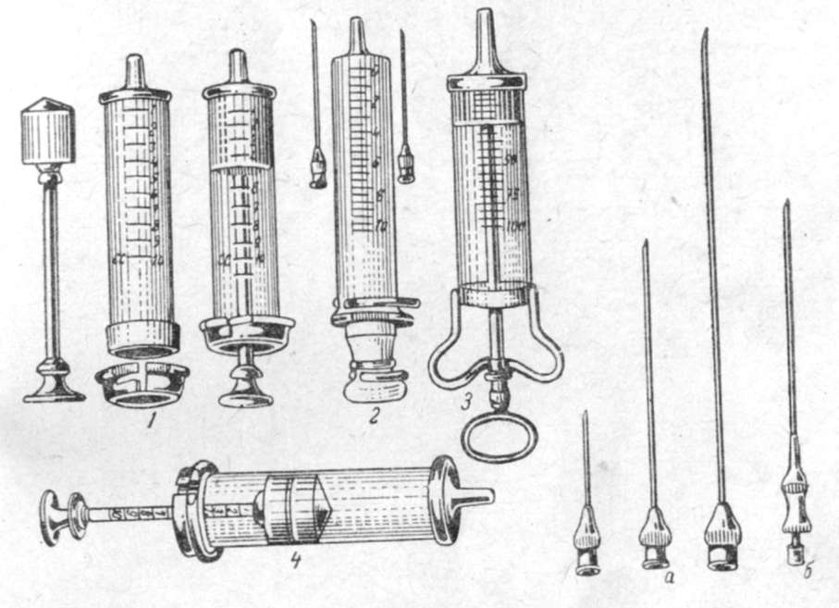
syringe

Slide 24
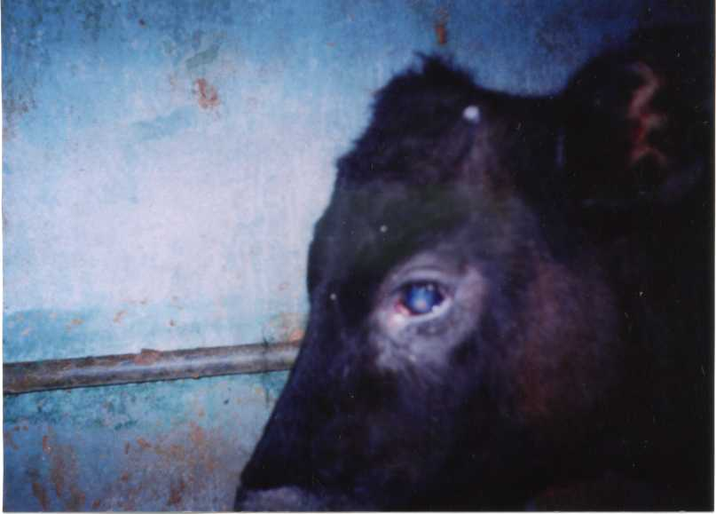
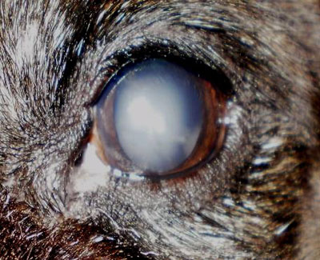
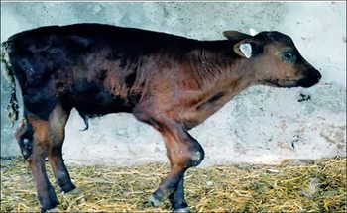
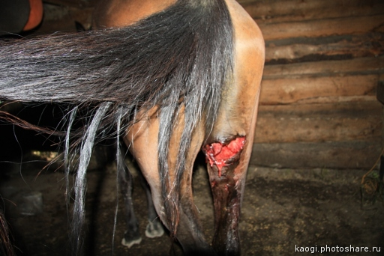
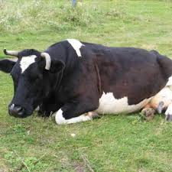
Situations / Ситуации

Slide 25
Seven-colours flower Цветик-семицветик

Slide 26
Hometask / Домашнее задание
Translation of instruments into English
Lecture “Ways of drug administration”
Д.К. Червяков «Фармакология с рецептурой», стр. 61-65, конспект

Slide 27
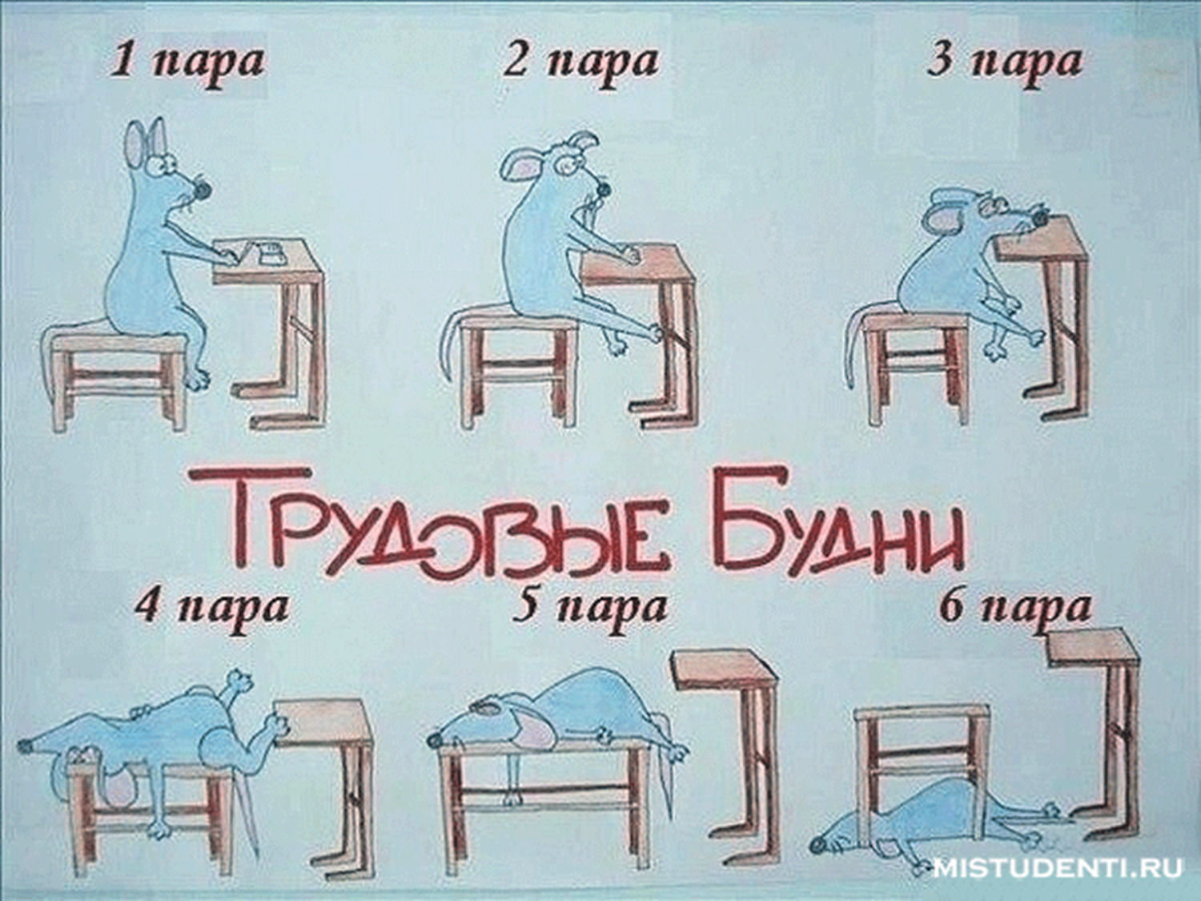

Slide 29
Good Bye! Thank you for your attention!
До свидания! Спасибо за внимание!

